Slide 1
石川県の
名城大学の皆さんに
是非知ってほしい！
魅力と
インターンシップ

Slide 2
本日の説明内容
１ 石川で暮らすこと・働くことの魅力
２ 自分に似合う服とは？

Slide 3
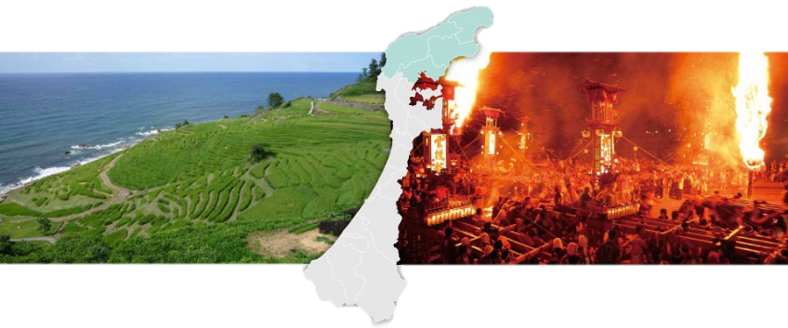
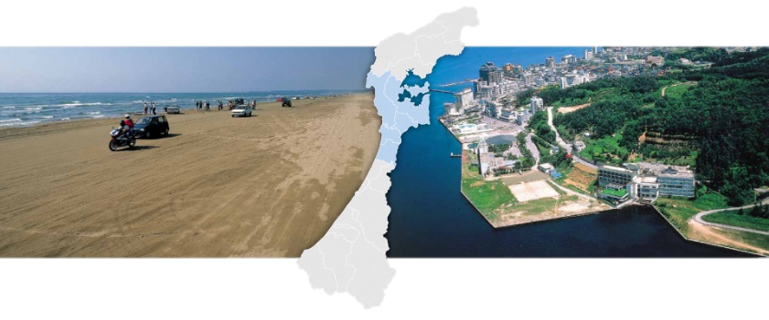

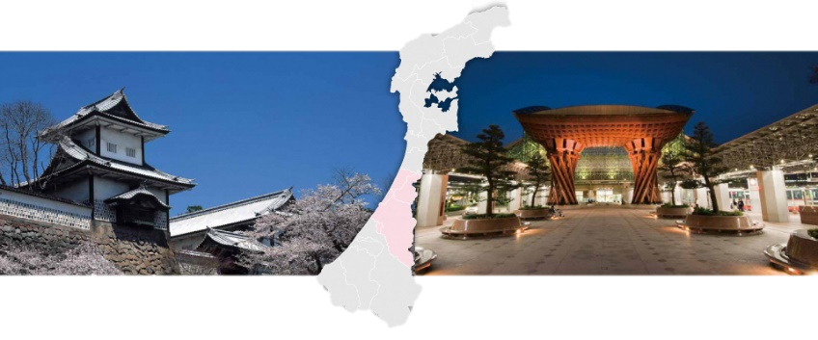
石川県って
どんなところ？
石川県を一言で表現すると？

Slide 4
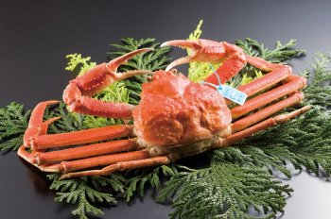
石川県は「美食の県」
地元ならではの
おいしい食べ物が多かった
都道府県ランキング
1
全国 位
（じゃらんリサーチセンター調べ）
「じゃらん宿泊旅行調査 2021」

Slide 5
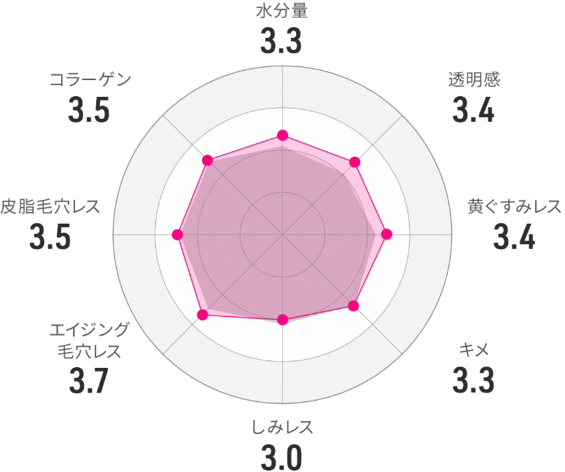
石川県は「美肌の県」
美肌の女性が多い
都道府県ランキング
1
美肌県グランプリ2021
全国 位
（ＰＯＬＡ化粧品調べ）

Slide 6


石川県は「１パーセント県」
面積
全国
石川県
4,186㎢
人口
377,974㎢
（1.1％）
全国
石川県
1億2,550
万人
112.5万人
（0.9％）
県（国）内総生産
全国
石川県
533.7兆円
4.6兆円
（0.86％）

Slide 7
みなさんに伝えたい、石川の魅力
◆住みやすい石川県
◇働きやすい石川県
◇実はすごい石川県の企業

Slide 8

住みやすい石川県
家計
■物価が安い
東京都の物価を100とした場合
石川県の物価は 95.5（４％OFF）
■家賃も安い
２ＬＤＫの物件を借りた場合
石川県の相場なら6.74万円
（東京都の約1/4）
■自由に使えるお金が多い
勤労者世帯可処分所得全国4位

Slide 9
住みやすい石川県
家計収支シミュレーション
☞ 石川で生活すると、東京より約1,700万円多く
お金が貯まる！？
60歳時点での家計の累計収支。石川は金沢市内、東京は練馬区内の一戸建てに住み、夫婦共働きで２人の子どもを大学まで行かせる場合を想定。経済産業省「生活コストの「見える化」システム」などをもとに、（株）計画情報研究所が一部独自の想定を行い試算。
石川県で60歳まで暮らす
生活コスト
2億7,400万円
東京都で60歳まで暮らす
生活コスト
3億3,400万円
差額
6,000万円

Slide 10
住みやすい石川県
■建物火災出火件数
少ない方から全国１位（東京都の半分）
■刑法犯認知件数
人口千人あたり 6.６件（東京都の半分）
■だから、住みよさランキング
石川県内の6市が
トップ20位にランクイン
1位:野々市市 6位：白山市 8位：金沢市
13位:能美市 15位：小松市 17位：かほく市
安心
※東洋経済新聞社調べ

Slide 11
みなさんに伝えたい、石川の魅力
◇住みやすい石川県
◆働きやすい石川県
◇実はすごい石川県の企業

Slide 12

働きやすい石川県
雇用
■働きやすい
有業率全国6位
（女性の有業率は全国3位）
■通勤だってストレスフリー
通勤時間が30分未満の割合
71.4％（首都圏28.5％）
チューリッヒ大学の調査によれば…
通勤時間がゼロから22分に増えた場合、
その幸福度の低下を穴埋めするためには
収入を３割増やす必要がある

Slide 13
働きやすい石川県
■保育環境の充実
待機児童 0
児童福祉施設定員数 全国７位
■女性が働きやすい
女性の就業率 全国２位
共働き世帯の割合 全国４位
25歳～44歳の育児をしている
女性の有業率 77.0％
育児

Slide 14
みなさんに伝えたい、石川の魅力
◇住みやすい石川県
◇働きやすい石川県
◆実はすごい石川県の企業

Slide 15
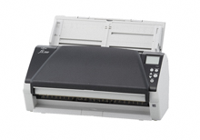


石川県は「ものづくり県」
１％県だけど、
☞ オンリーワンの技術を武器に、特定の分野で
シェア日本一を誇る「ニッチトップ企業」が多数
≪シェア日本一企業の例≫
※シェア等のデータは、企業からの申告によるものです。
㈱ＰＦＵ
アール・ビー・コントロールズ㈱
タマダ㈱
業務用イメージスキャナ
ファンヒーターやガスコンロ等の住宅機器の電子点火装置
石油貯蔵地下タンク
全国シェア 70％
北米シェア 41％
欧州シェア 34％
全国シェア 7０％
全国シェア ７0％以上

Slide 16



石川県は「ものづくり県」
☞ 石川県のグローバルニッチトップ企業は3社
「グローバルニッチトップ企業100選」より（2020.6経済産業省）
☞ ニッチ分野において世界的高いシェアを確保し、
良好な経営を実践している企業
大同工業㈱
土肥研磨工業㈱
㈱白山
旋回軸受
（6トン未満の油圧ショベル用）
MTフェルール（多心光ファイバを高精度、高密度に一括接続する光接続用部品）
二輪車用ドライブチェーン
世界シェア
５0％
世界シェア
50％
世界シェア
25％

Slide 17
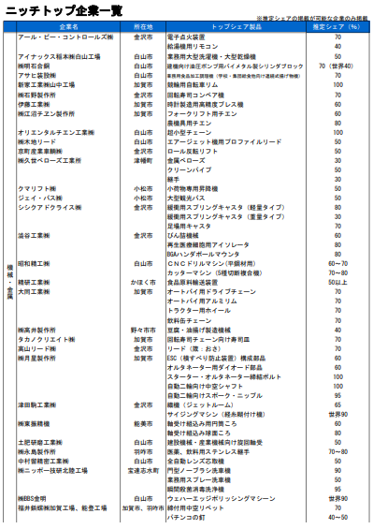
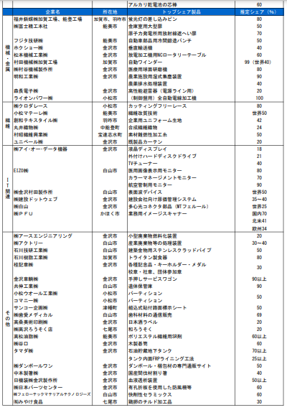
実はすごいぞ！石川県の企業

Slide 18

石川県は北陸地方における「商業の中心地」
☞ 北陸地方の商業流通圏の中心部に位置しており
商社、メーカーの支店・営業所も多い。
出典：商業統計確報（H26）
新幹線開業をきっかけに、石川県に
支店・営業所を開設した企業数
80
☞ ビジネスの舞台としても、石川県への注目が集まる！！

Slide 19
ここまで聞いて・・・
ここまでの説明を聞いて
「ホントに？」
と疑っているあなた。
答えは、ネットや本に転がってるのか。

Slide 20
ここまで聞いて・・・
本当の答えを知るためには、
そこにいる、それを知る、現場の
人と話すこと（会うこと）、行動すること。
大学在学期間は、その答えを見つけるのにピッタリな期間。

Slide 21
今日お話しするのは、
インターンシップ
という選択。

Slide 22
多分、みなさんが今考えてること
インターンシップって何？
⇒ 何かに取り組んでいる方と一緒に
（たいていは企業の方）
実際の業務を体験（＝就業体験）し、
携わる人との交流や、携わる人から
フィードバックを受けること。
⇒ 職業適性の把握、地域産業の理解、
キャリア観の醸成、スキルアップ

Slide 23

あなたに似合う服は？
突然ですが…
皆さんは、服を買うとき
どういった手順で買いますか？

Slide 24
あなたに似合う服は？
失敗が少ないのは、
・ファッション誌などでトレンド情報を仕入れ
・自分のなりたい理想のファッションをイメージ
・手持ちの服と相談し、足りないアイテムを洗出し
・友達や店員さんのアドバイスを受けながら
・複数のお店を回って、試着し、
・サイズ感や質感、マッチ具合を確認し、購入

Slide 25


青年O（大学1年当時）の場合（失敗事例）
服選び失敗ばかり…多分、ダサかった。
・友人と同じ系統を目指してしまう
（自分の軸がない）
・それなのに、人の意見を聞こうとしない
（フィードバックを無駄にする）
・その系統に猪突猛進、見比べない
（目的以外のものを見ない、予算・時間のリソースの偏り）
・食わず嫌い
（「あの感じの服は俺のキャラじゃない」という先入観、妄信）
・試着をしない猛者
（自分が着たら…を考えてなかった）

Slide 26
青年O（大学1年当時）の場合（失敗事例）
服選び失敗ばかり…多分、ダサかった。
・友人と同じ系統を目指してしまう
（自分の軸がない）
・それなのに、人の意見を聞こうとしない
（フィードバックを無駄にする）
・その系統に猪突猛進、見比べない
（目的以外のものを見ない、予算・時間のリソースの偏り）
・食わず嫌い
（「あの感じの服は俺のキャラじゃない」という先入観、妄信）
・試着をしない猛者
（自分が着たら…を考えてなかった）
【敗因】
特定のアイテムを持つことが目的化
買った後、自分がどう着こなすか考えていなかった

Slide 27
だからこそ行き着いたこの価値観
失敗が少ないのは、
・ファッション誌などでトレンド情報を仕入れ
・自分のなりたい理想のファッションをイメージ
・手持ちの服と相談し、足りないアイテムを洗出し
・友達や店員さんのアドバイスを受けながら
・複数のお店を回って、試着し、
・サイズ感や質感、マッチ具合を確認し、購入

Slide 28
なぜ服選びの話？
キャリアデザインは、
服選びに例えると分かりやすい
（青年Oの理論）

Slide 29
だからこそ行き着いたこの価値観
失敗が少ないのは、
・事前のしっかりとした情報収集の大切さ
・「なりたい自分」の軸を確立することの大切さ
・自分の現状を認識する大切さ
・プロのフィードバックを受け、受け止める大切さ
・特定の業界、業種、職種、企業に縛られず、
実際に働くビジョンを持つ大切さ

Slide 30
なぜ服選びの話？
内定は取って終わりではない。
服は買って終わりではない。
のちにそこで働くのは自分自身。
のちにその服を着るのは自分自身。
間違っても、「効率の良さ」だけを考えないこと。
ダサくなってしまう。

Slide 31
だからこそ行き着いたこの価値観（再掲）
失敗が少ないのは、
・事前のしっかりとした情報収集の大切さ
・「なりたい自分」の軸を確立することの大切さ
・自分の現状を認識する大切さ
・プロのフィードバックを受け、受け止める大切さ
・特定の業界、業種、職種、企業に縛られず、
実際に働くビジョンを持つ大切さ

Slide 32
キャリアを試着？
皆さんが数年後飛び立つ社会には、
実に多くの人と、
実に多くの人の働き方、
実に多くの人のライフスタイル
が溢れています。
飛び立つ前に、リアリティをもって
体験できたら素敵ですよね。

Slide 33
インターンシップの話に戻ると
インターンシップはいわば
「あなたの人生の試着」です。
人生は一度きり！
だけど、試着ができたら素敵ですよね。
人生でこの試着が、広く許されてるのは、
今（大学４年間）だけ。

Slide 34
インターンシップに参加する目的とメリット
  「働くこと」を体験できる
  ・・・ 百聞は一見に如かず！
  業界・企業・職種の理解が深まる
  ・・・ 「業界」「企業」「職種」によって仕事は全然違う！
  視野も広がります！
  自分の適性がわかる（自己分析）
  ・・・ 社会人になるのはみんな未経験！
  ビジネスマナーが身につく
  ・・・ 社会でのルールを知らないと後でタイヘン！

Slide 35


企業の立場から
企業の方も「ぜひ自社のインターンシップに参加してほしい」と思っています。
それはナゼか？
学生に出会って自社を知ってもらう最初のチャンス！
インターンシップ現場での学生を見て、どんな子なのか「知る」ことができる
就職活動での面接ではなく、現場での生の学生の姿を見ることができる
就職した後のミスマッチングを未然に防止
早い時期から学生を育成できる
企業はできるだけ即戦力がほしい！！
あれ？
こんな会社だったのか…
辞めようかな…
あれ？
こんな子だったのか…
全然何もできない…

Slide 36
より有意義なインターンシップとするために
・できるだけ長期（５日～）
・企業と学生が相互を理解し合い、
ちゃんとフィードバックを受ける
・インターンシップが終わったらしっかり
振り返る
では、いいインターンシップ（または企業との交流）
とするためには、何を準備したらよいのか。

Slide 37
最低限の準備
・参加する目的意識をしっかり持つ
→ どう成長したいかなど
・参加するプログラム内容を吟味する
→ 目的意識の達成に資するか、FBはあるかなど
・失礼に当たらない、最低限度の企業知識
→ 社長、社訓、事業内容、代表商品など

Slide 38
実際のインターンシップを知るためには
どうしたらいいのか。

Slide 39
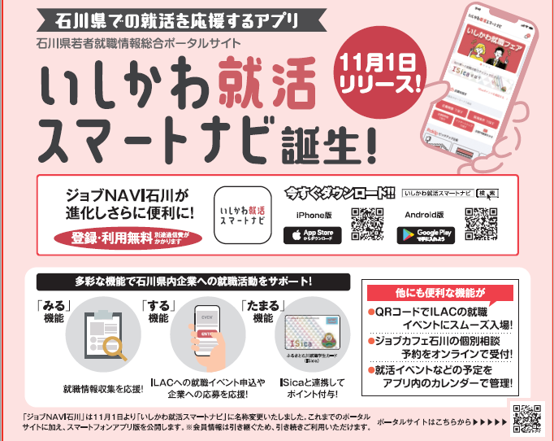
全就活生必見の就活応援アプリ

Slide 40

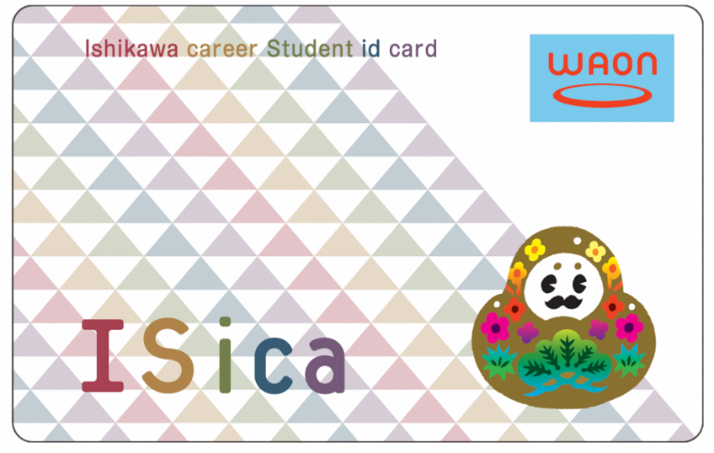
ふるさと石川就職学生カード（Isica）
について
買い物でも就活でも使える
便利な電子マネーカード
「ふるさと石川就職学生カード」
石川県出身の学生や石川県での就職に
関心のある学生に配布しています
いしかわ就活スマートナビ（アプリ）
からお申込みください！
☑ 石川県での就職活動でISicaポイントが貯まる！
☑ 貯まったISicaポイントは、電子マネーWAONに変換できる！
☑ もちろん通常のWAONカードとして、日常の買い物で使える！
〇ISicaポイントの貯め方
●石川県とILACが開催する就職イベントへの参加や
●ILACへの就職相談で、500～1,000ポイントのISicaポイント
が貯まります。

Slide 41
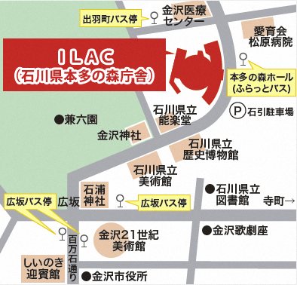

石川県へのUIターン就職相談窓口
ILAC（ジョブカフェ石川）
無料
TEL
076-235-4510
月曜～土曜/9時-18時
（日曜・年末年始・祝日休み）
Mail
jobcafe@jobcafe-ishikawa.jp
HP
こちらからアクセス▶▶▶
WEB(Zoom)での相談も
受け付けています！
石川県金沢市石引４－１７－１
石川県本多の森庁舎１階
Notes:
41

Slide 42
石川県の企業、侮ることなかれ
日本シェアトップ
世界シェアトップ
日本中で使われるソフトを作るIT企業
地域を盛り上げるために様々に企画する
各種BtoC企業
なじみの薄いＢtoB企業
あなたの知らない優良企業もりだくさん！

Slide 43
後悔のない大学生活を、ぜひ
あっという間に訪れる、その時、
後悔のないよう、
ぜひ自発的に動いてください。
そのサポートは、石川県も、ILACも
年がら年中行っています。
先輩方が後悔していることのアンケートは、
民間調査でネットに出ています。参考まで。

Slide 44
我慢と苦労の多い今ですが、
健康に気を付けながら、
できる範囲内で、知見を広げ、
厚みのあるキャリア設計をしてください。
私たちは、県内企業との出会いを通して、
数年後も活きる学びの場を提供します。
石川県・ILAC主催のイベントで
お会いできる日を楽しみにしています

Slide 45


イベントの案内

Slide 46
名城大学の皆さんを
石川県は
待って
います
帰ってきまっし！

